Slide 1

Interreg V-A Espagne, France, Andorre (POCTEFA 2014-2020)
Webminario, 12 de marzo de 2020

Slide 2
LAS DECLARACIONES
DE GASTOS Y DE FINANCIACIÓN

Slide 3



INDIVIDUALES
DE LA
OPERACIÓN

Slide 4
DECLARACIÓN INDIVIDUAL
DE GASTOS Y DE FINANCIACIÓN

Slide 5

Una en cada año.
A elegir entre 2 periodos: 1 de abril o 1 de septiembre (un año puede realizarse en abril y otro en septiembre).
Todos los beneficiarios/socios a al vez.
Cada beneficiario puede elegir el periodo que abarca su declaración.

Slide 6


1º PASO:
ALTA EN
SIGEFA
En la plataforma SIGEFA.
El Jefe de fila/Beneficiario principal
CREA USUARIOS/ASOCIA USUARIOS.
Ficha nº 1 de la GUÍA DE DECLARACIÓN DE GASTOS Y DE FINANCIACIÓN.

Slide 7

2º PASO:
REGISTRO
DE GASTOS

Slide 8
2º PASO:
REGISTRO
DE GASTOS
REPOSITORIO
--------
BIBLIOTECA
previa a la declaración

Slide 9
2º PASO:
REGISTRO
DE GASTOS
A LO LARGO DE TODO
EL AÑO

Slide 10

2º PASO:
REGISTRO
DE GASTOS

Slide 11
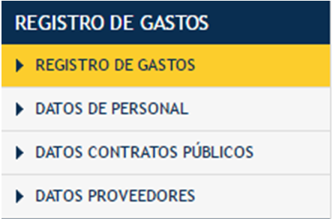
2º PASO:
REGISTRO
DE GASTOS
REGISTRO DE GASTOS
REGISTRO DE DATOS

Slide 12
2º PASO:
REGISTRO
DE GASTOS
DATOS DE
PERSONAL

Slide 13
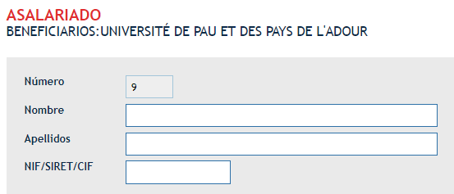
2º PASO:
REGISTRO
DE GASTOS
DATOS DE
PERSONAL

Slide 14
2º PASO:
REGISTRO
DE GASTOS
DATOS
CONTRATOS
PÚBLICOS

Slide 15

Especial atención a la normativa que le sea aplicable a la entidad
2º PASO:
REGISTRO
DE GASTOS
DATOS
CONTRATOS
PÚBLICOS

Slide 16

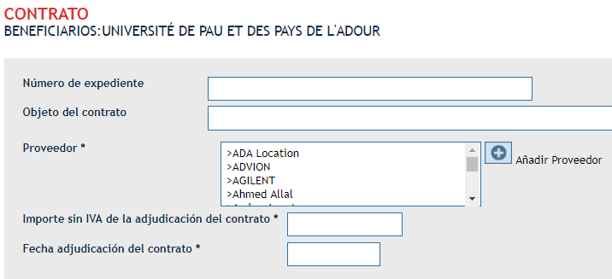
2º PASO:
REGISTRO
DE GASTOS
DATOS
CONTRATOS
PÚBLICOS

Slide 17
2º PASO:
REGISTRO
DE GASTOS
PROVEEDORES

Slide 18
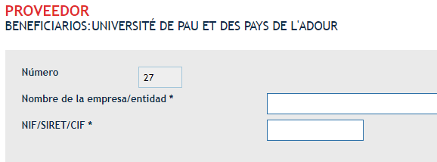
2º PASO:
REGISTRO
DE GASTOS
PROVEEDORES

Slide 19
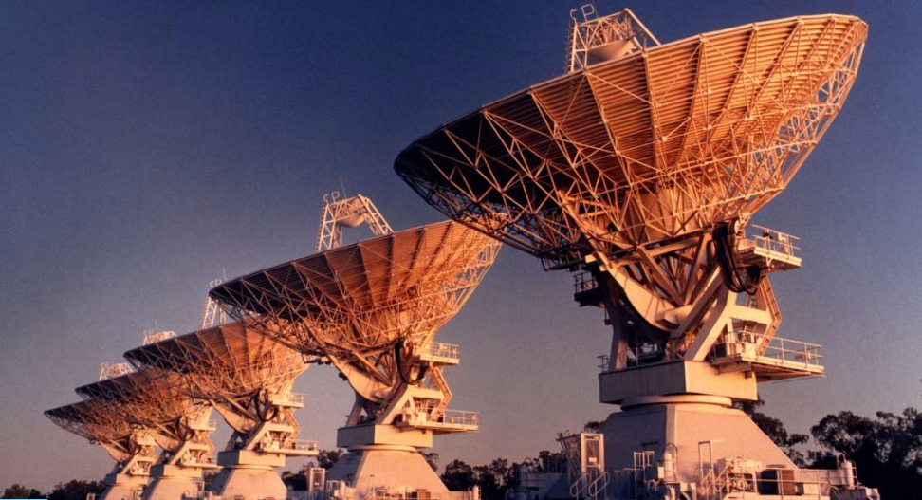
HASTA AQUÍ HEMOS REGISTRADO DATOS Y
AHORA COMENZAMOS CON EL REGISTRO DE LOS GASTOS

Slide 20
2º PASO:
REGISTRO
DE GASTOS
REGISTRO
DE
GASTOS

Slide 21

2º PASO:
REGISTRO
DE GASTOS
REGISTRO
DE
GASTOS

Slide 22

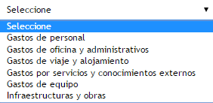
2º PASO:
REGISTRO
DE GASTOS
REGISTRO
DE
GASTOS
SOLO ELEGIBLE SI HABÍA GASTO PREVISTO EN ESA CATEGORÍA PARA ESA ENTIDAD.
SE RECUERDA QUE EL JEFE DE FILA/BENEFICIARIO PRINCIPAL DEBE CONTROLAR DESVIACIONES SUPERIORES ENTRE CATEGORÍAS AL 10% DEL TOTAL DEL PROYECTO.

Slide 23
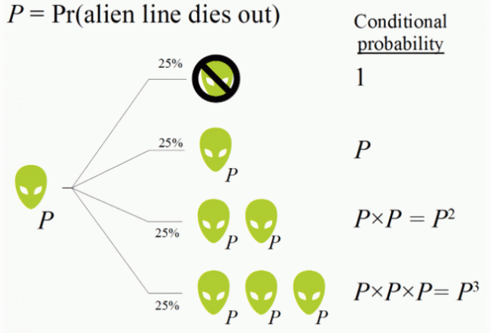
2º PASO:
REGISTRO
DE GASTOS
REGISTRO
DE
GASTOS
CÁLCULO AUTOMÁTICO SIEMPRE

Slide 24
2º PASO:
REGISTRO
DE GASTOS
CÁLCULO AUTOMÁTICO SI SE ELIGIÓ MODALIDAD SIMPLIFICADA
REGISTRO
DE
GASTOS

Slide 25
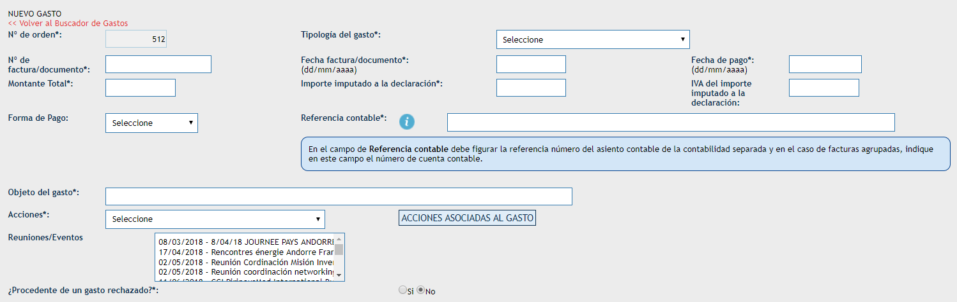
2º PASO:
REGISTRO
DE GASTOS
EJEMPLO

Slide 26
2º PASO:
REGISTRO
DE GASTOS
EJEMPLO

Slide 27
3 ELEMENTOS QUE DESTACAR:
Fecha de factura siempre anterior a la de fin del proyecto.
Contabilidad separada.
Puede asociarse a una reunión/evento previamente cumplimentado
(lo veremos más adelante).
2º PASO:
REGISTRO
DE GASTOS

Slide 28
2º PASO:
REGISTRO
DE GASTOS
¡APORTAR
PRUEBAS!
FACTURA.
JUSTIFICANTE BANCARIO (SI NO FIRMA UN
TERCERO CUALIFICADO).
ACLARACIÓN PARA EL CONTROLADOR DE
PRIMER NIVEL (SI PROCEDE).
AQUÍ PODRÍA IR EL PDF DEL FOLLETO, QUE TAMBIÉN IRÍA EN EL
INFORME DE EJECUCIÓN.

Slide 29
2º PASO:
REGISTRO
DE GASTOS
  ¿QUÉ ES UN TERCERO CUALIFICADO?
  Ver anexo 3 de la Guía de declaración.

Slide 30
2º PASO:
REGISTRO
DE GASTOS
  ¿QUÉ ES UN INFORME DE EJECUCIÓN?
  La Declaración de gastos y de financiación se compone de una parte financiera y otra relativa a la ejecución física del proyecto.
  Ambas tienen la misma
  IMPORTANCIA = ALTA

Slide 31
3º PASO:
REGISTRO
DE FINANCIACIONES
SE DECLARAN LAS COFINANCIACIONES PÚBLICAS RECIBIDAS

Slide 32
3º PASO:
REGISTRO
DE FINANCIACIONES
Atención entidades con limitación en la financiación pública por ayudas de Estado

Slide 33
4º PASO:
PAGOS
RECIBIDOS
SE DECLARA LA SUBVENCIÓN FEDER EFECTIVAMENTE REEMBOLSADA

Slide 34
5º PASO:
REUNIONES/
EVENTOS DEL PROYECTO
COMÚN PARA TODOS LOS BENEFICIARIOS/SOCIOS PARA NO DUPLICAR ESFUERZOS NI DOCUMENTACIÓN

Slide 35
5º PASO:
REUNIONES/
EVENTOS DEL PROYECTO

Slide 36

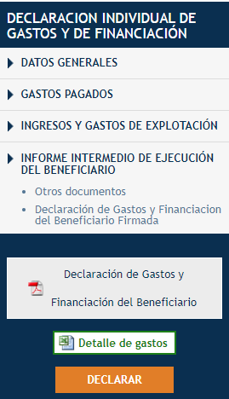



6º PASO:
DECLARACIÓN
INDIVIDUAL DE GASTOS Y DE FINANCIACIÓN
INGRESOS Y GASTOS DE EXPLOTACIÓN
INFORME INTERMEDIO DE EJECUCIÓN

Slide 37
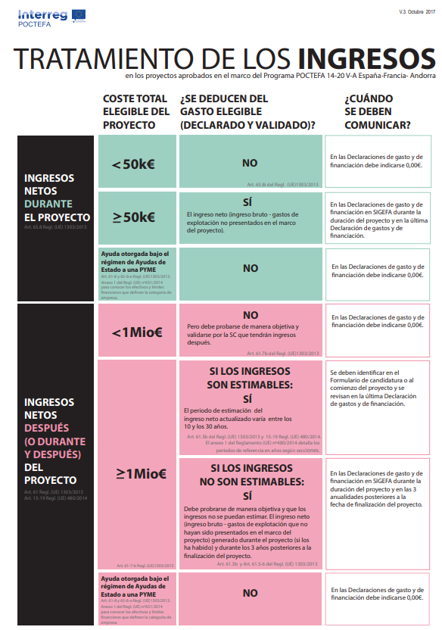
6º PASO:
DECLARACIÓN
INDIVIDUAL DE GASTOS Y DE FINANCIACIÓN
CADA
PROYECTO CASUÍSTICA PARTICULAR
INGRESOS Y
GASTOS DE
EXPLOTACIÓN

Slide 38
6º PASO:
DECLARACIÓN
INDIVIDUAL DE GASTOS Y DE FINANCIACIÓN
SE DEDUCEN DEL INGRESO BRUTO AQUELLOS GASTOS DE EXPLOTACIÓN NO PRESENTADOS PARA SU SUBVENCIONABILIDAD
INGRESOS Y
GASTOS DE
EXPLOTACIÓN

Slide 39

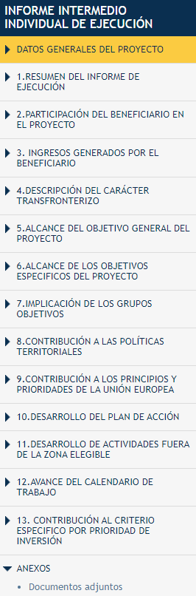
6º PASO:
DECLARACIÓN
INDIVIDUAL DE GASTOS Y DE FINANCIACIÓN
INFORME
INTERMEDIO
DE EJECUCIÓN DEL BENEFICIARIO

Slide 40
6º PASO:
DECLARACIÓN
INDIVIDUAL DE GASTOS Y DE FINANCIACIÓN
INFORME
INTERMEDIO
DE EJECUCIÓN DEL BENEFICIARIO
RELATO CLARO
DE LO
QUE
SE HA HECHO

Slide 41
6º PASO:
DECLARACIÓN
INDIVIDUAL DE GASTOS Y DE FINANCIACIÓN
INFORME
INTERMEDIO
DE EJECUCIÓN DEL BENEFICIARIO
SE ACOMPAÑA DE PRUEBAS QUE FACILITEN SU COMPRENSIÓN

Slide 42


7º PASO:
SE FIRMA Y SE ENVÍA AL CONTROLADOR DE PRIMER NIVEL

Slide 43


INDIVIDUALES
CONTROL DE
PRIMER NIVEL
DE LA
OPERACIÓN

Slide 44




Slide 45
- TRAZABILIDAD
- IMPORTANCIA DEL MAIL
INDICADO PARA RESPONSABLE
DE NOTIFICACIONES

Slide 46
DECLARACIÓN DE GASTOS Y DE FINANCIACIÓN DE LA OPERACIÓN

Slide 47

JEFE DE FILA/BENEFICIARIO PRINCIPAL
A PARTIR DE LAS DECLARACIONES INDIVIDUALES. VALIDADOS LOS GASTOS POR EL CONTROLADOR DE 1º NIVEL
SOLICITA REEMBOLSO DE FEDER
RESPONSABLE DE QUE LOS GASTOS Y FINANCIACIÓN DECLARADOS POR LOS BENEFICIARIOS ESTÉN RELACIONADOS CON LA PUESTA EN MARCHA Y EJECUCIÓN DEL PROYECTO
SI NO LO ESTUVIERAN, TIENE LA OBLIGACIÓN DE COMUNICARLO.

Slide 48
RECOPILA (CONSOLIDA):
1º.
GASTOS, INGRESOS Y FINANCIACIÓN
VALIDADOS POR EL CONTROLADOR DE PRIMER NIVEL (TAREA AUTOMÁTICA EN SIGEFA)
2º.
EN EL INFORME DE EJECUCIÓN LAS
ACCIONES, ENTREGABLES, INDICADORES
Y OTROS ASPECTOS SOLICITADOS
EN EL INFORME.

Slide 49




Gracias | Merci
www.poctefa.eu
info@poctefa.eu
#POCTEFA
Síguenos en | Suivez-nous sur @ctppoctefa

